Slide 1
Lokostrelstvo Projektna naloga pri informatiki

Slide 2
ZGODOVINA LOKOSTRELSTVA
Lok izhaja iz kamene dobe, ki traja približno milijon let in se je v Evropi končala 3000 let pr.n.št.
Človeku omogočila lovljenje na daljavo in zaščito pred sovražniki.
V Evropi se je lokostrelstvo najbolj razvilo v Angliji, kamor so lok prinesli Normani v letu 850-950 p.n.št.
Lokostrelska oprema je kmalu postala redno orožje takratnih armad.
Lokostrelstvo pa ni ostala samo bojna veščina, ampak se je kmalu uveljavila kot tekmovalna disciplina.

Slide 3
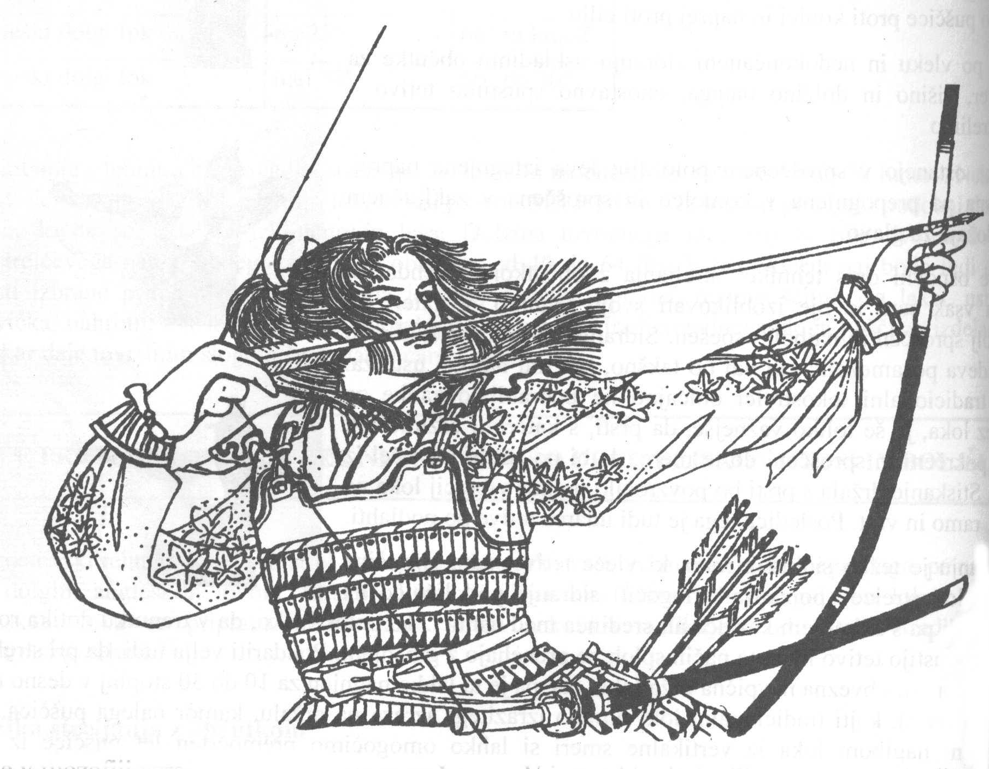

Slide 4
VEČ ZVRSTI ZA RAZNOLIKOSTI
Fita je tarčno lokostrelstvo, ki največkrat poteka na športnih igriščih.
Razdalje streljanja so natančno določene, in sicer: za deklice in dečke razdalje 50, 40, 30 in 20 metrov; za mladinke članice in veteranke razdalje 70, 60, 50 in 30 metrov ter za mladince člane in veterane 90, 70, 50 in 30 metrov. Na vsako razdaljo se izstreli po 36 puščic.

Slide 5
POLJSKO LOKOSTRELSTVO
Lokostrelci hodijo po gozdu, kjer mora biti proga razporejena tako, da so stojišča in tarče dosegljive brez prekomernih težav .
Proge morajo biti kar se da strnjene, oddaljenost od osrednjega prostora do najbolj oddaljene tarče ne sme biti več kot en kilometer ali 15 min. normalne hoje.
Tarče morajo biti razvrščene tako, da dopuščajo maksimalno različnost in najboljšo izkoriščenost terena.
V finalnem krogu morajo biti tarče postavljene v obliki kroga. Na progi je razporejenih 24 tarč.

Slide 6
3-D
V 20. stoletju so kot tradicijo ohranjali predvsem v ZDA.
V letu 1979 so organizirali ameriški lokolovci v državi Arizona 1. tekmovanje na avtentične, plastične živali, poimenovane 3-D.
Popularnost to vrstnih tekmovanj je hitro rastla, tako, da so le ta 1983 pripravili tekmovanja v ZDA.
3-D tekmovanja so kmalu postala profesionalna in nagradni denarni skladi so bili vse večji, saj so si proizvajalci lokostrelske opreme edino v lovom z lokom obetali dobre posle.
Slovenci smo bili v letu 1996 pobudniki za ustanovitev evropske 3-D zveze, ki se imenuje European Archery Association 3-D.

Slide 7
FLIGHT IN CLOUT
Flight tekmovanje je streljanje z lokom v daljavo. Tekmovanje poteka v vseh starosnih kategorijah in za oba spola.
Za rezultat in uvrstitev se upošteva samo najdlje ustreljena puščica posameznika, ostalih pet se ne upošteva. Tekmovalci so razdeljeni na skupine glede na moč in vrsto lokov, ki jih uporabljajo.
Svetovni rekord je postavil leta 1971 Američan Harry Drake in sicer 1863 metrov.
Clout lokostrelci streljajo na tarče z velike razdalje, pri čemer so krogi tarče narisani na tleh. Kot pomoč pri merjenju je v sredini tarče količek, na katerem je obešena živobarvna zastavica.
Zanimivost Clout tekmovanja je parabolična strelska črta, kajti vsi lokostrelci nastopajo na enkrat.Clout je sestavljen iz 36 puščic, vstreljenih iz naslednjih razdalj:
-165 m za moške z ukrivljenim lokom
-125 m za ženske z ukrivljenim lokom
-185 m za moške compound
-165 m za ženske compound

Slide 8
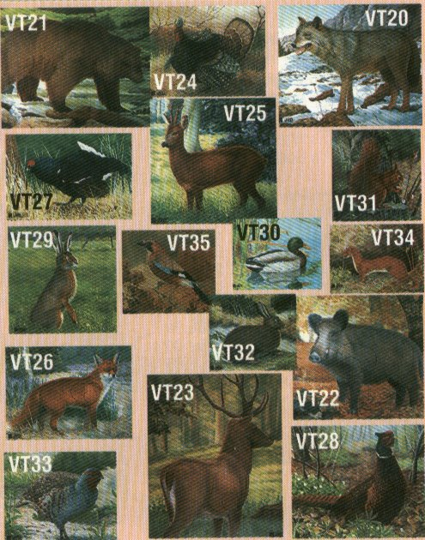
FOREST ROUND
V okviru FIELD lokostrelskih tekmovanj FITA v svojih pravilih priznava tudi tekmo Forest Round.
To vrstno tekmovanje je lahko nadomestek za streljanje na neznane ali znane razdalje sistema poljskega lokostrelstva.
Namesto običajnih lic s krogi se uporabljajo lica z živalskimi liki.
Lokostrelec lahko ustreli le po eno puščico na posamezni lik živali.

Slide 9
RUN-ARCHERY IN SKI ARC – ARCHATLON
S to disciplino so se začeli ukvarjati v Franciji, Italiji in Braziliji, kjer sta bila uporabljena lok skupaj s tekom za različne vrste tekem.
Fita se zaveda, da ima kombinacija lokostrelstva in teka.
Glavni cilj je najti ravnovesje med tekom in lokostrelstvom.
Kot prvi so lokostrelci v avstrijskem Radstadtu organizirali lokostrelski biatlon, ki je bil po pravilih povsem soroden običajnemu biatlonu s strelnim orožjem.

Slide 10
GOLF TEKMOVANJA IN ROVING TEKMOVANJA
Ta lokostrelska disciplina je zelo podobna prvotnemu golfu, le da lokostrelci namesto žogice bližajo k luknji puščico.
Tej vrsti tekmovanja bi lahko rekli rekreacijska streljanje za zabavo.

Slide 11
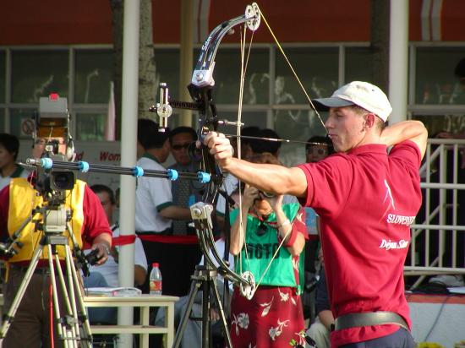
COMPOUNDNI LOK (sestavljeni lok )
Compoundni (angleško: sestavljen – zložen) lok je lok moderne dobe. Po številu privržencev v posameznih lokostrelskih slogih, danes ta prednjači pred vsemi drugimi.
Vsakomur v lokostrelstvu hitro in enostavno omogoči uspešne zadetke.
Sestavljen je iz sistemov škripcev in napenjalca.

Slide 12
OLIMPIJSKI LOK (ukrivljeni lok )
Ukrivljeni lok je sestavljen iz prijema, ročaja in dveh ukrivljenih krakov.
Med delovanjem se ga drži v eni roki za ročaj, medtem ko prsti druge roke vlečejo, držijo in prožijo tetivo.
Ležišče puščice je lahko nastavljeno, kakor tudi pri vseh drugih slogih.

Slide 13
GOLI LOK IN STANDARDNI LOK
Goli lok je sestavljen iz prijema, ročaja in dveh upogljivih krakov.
Lok je za uporabo napet z enonjo totivo.
Med streljanjem se ga drži v eni roki za prijem, medtem ko prsti druge roke vlečejo.
Ta lok mora biti preprost ali razstavljiv ( z lesenim ali kovinskem ročajem ) ali pa enodelne zgradbe.

Slide 14
PSIHOLOGIJA LOKOSTRELSTVA
Lokostrelstvo je športna panoga, pri kateri je za uspeh skoraj najpomembnejša psihološka plat.
Pri vrhunskem lokostrelcu je psihična pripravljenost pomembnejša od vrhunske fizične pripravljenosti.
K uspehu v manjši meri pripomore tudi usklajena in ustrezna lokostrelska oprema.

